Slide 1


Management výkonnosti a optimalizace VoIP technologie
Autor práce: Vedoucí práce:
Bc. Petr Holubovský Ing. Jan Tyrychtr Ph.D.

Slide 2
Cíle práce
Hlavním cílem této práce je vytvoření procesu optimalizace konfigurace VoIP technologie.
Dílčí cíle:
  Vytvořit kritickou literární rešerši k pro problematice VoIP technologie.
  Provést měření kvality přenosů VoIP pro jednotlivé typy kodeků.
  Navrhnout procesní diagram zavedení VoIP technologie.

Slide 3
Metodika práce
Teoretická část práce je založena na studiu odborných informačních zdrojů a jejich analýze.
Realizace laboratoře pro účely měření.
Měření kvality přenosu VoIP za pomoci objektivního testování. Vyhodnocení MOS skóre a R – faktoru.
Vytvoření procesního diagramu zavedení VoIP technologie ve standardu BPMN 2.0.

Slide 4
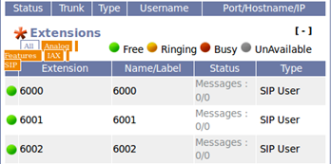
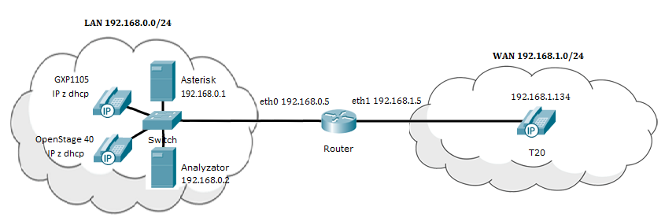
Příprava laboratoře
Instalace OS Linux (Ubuntu 14.04)
Instalace ústředny (Asterisk 13.7.1)
Konfigurace routeru, switche
Konfigurace ústředny
Konfigurace IP telefonů

Slide 5
Měření kvality přenosů VoIP
Vybrané kodeky
  G.723, G.726-32, G.729, pcma, pcmu
Objektivní testování (Commview 6.5, Net em)
  Ztrátovost paketů 0%, 1%, 2.5%, 5%, 10%, 15% a 20 %.
  Směr volání z A do B (z WAN do LAN)
Vyhodnocení MOS skóre a R – faktoru

Slide 6
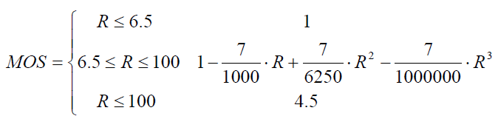
Výsledný R – faktor a MOS skóre
Vyhodnocení
Kodek | MOS Score | R-factor | Výsledné pořadí
G.729 | 1 | 1 | 1
pcmu | 2 | 1 | 2
pcma | 3 | 3 | 3
G.723 | 3 | 4 | 4
G.726-32 | 5 | 5 | 5

Slide 7
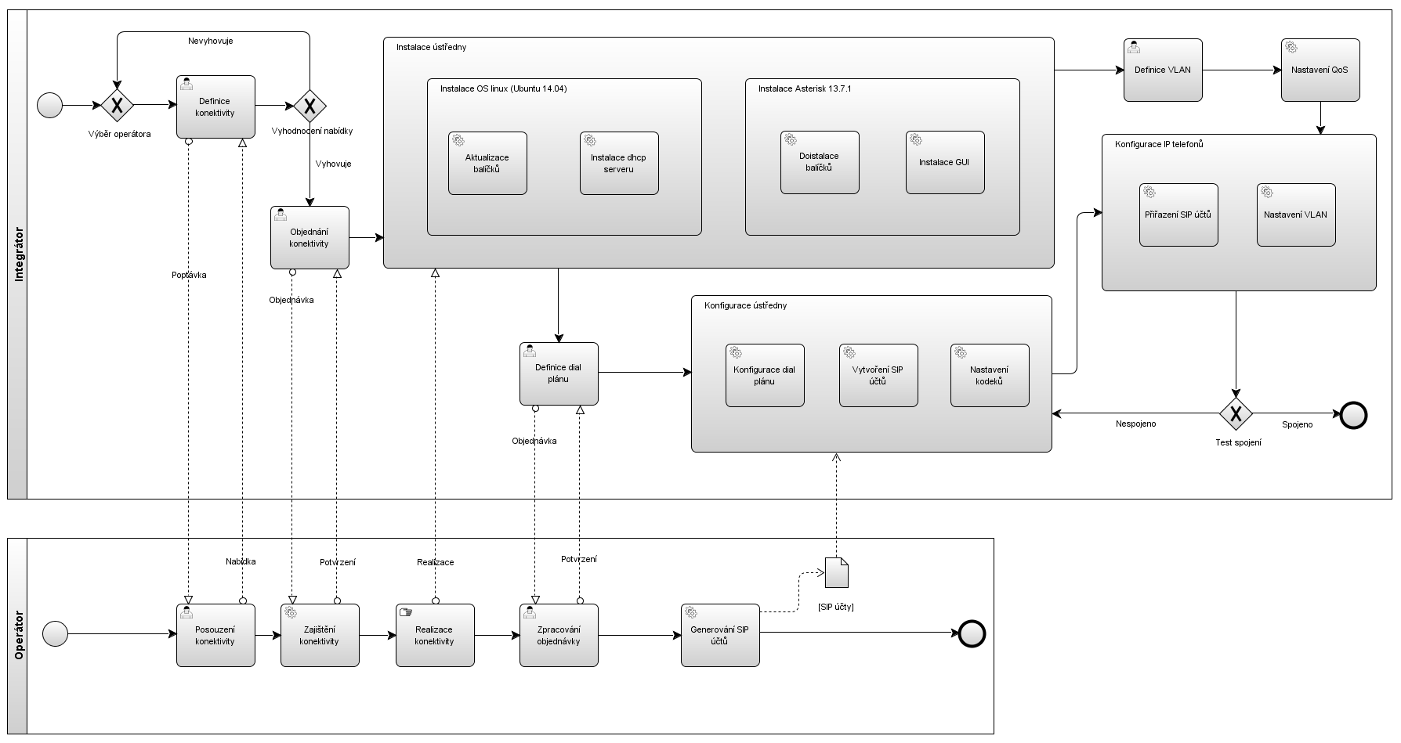
Reálné nasazení – procesní diagram

Slide 8
Závěr
Image testovacího prostředí.
Vlastní změřené a vyhodnocené hodnoty MOS a R – faktoru pro vybrané kodeky.
Procesní diagram instalace a zavedení reálného nasazení VoIP technologie jako podklad pro vypracování časového harmonogramu a projektové dokumentace.

Slide 9
Děkuji za pozornost.

